Slide 1
Leçon 2.3.1
Transmission du mouvement (embrayage)

Slide 2
SYSTÈME DE TRANSMISSION DU MOUVEMENT:
L’embrayage, la boîte de vitesses et les ponts arrière.
L’embrayage
L'embrayage est un dispositif situé entre le moteur et la boîte de vitesse qui permet l’accouplement et de désaccouplement de ceux-ci. Il permet aussi l’engagement et les changements de rapports tout en laissant tourner le moteur lorsque le véhicule est immobile. Grâce à un bon choix de rapport initial, la mise en charge de l'accouplement sera progressive tout en limitant les vibrations. Dans le cas contraire, le moteur pourrait caler, et des bris pourraient même survenir à certains des éléments du système de transmission du mouvement.

Slide 3
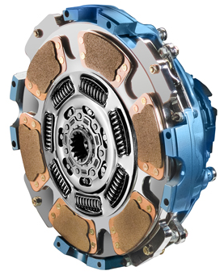
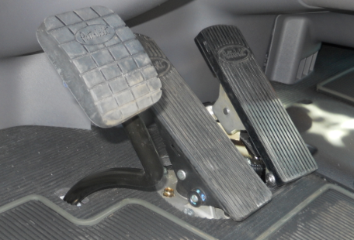

Slide 4
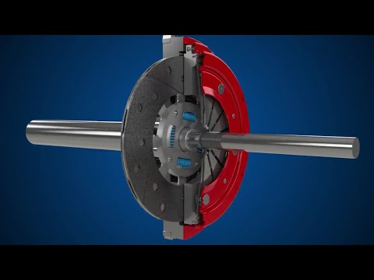
Principe de fonctionnement d’un embrayage
automobile similaire

Slide 5
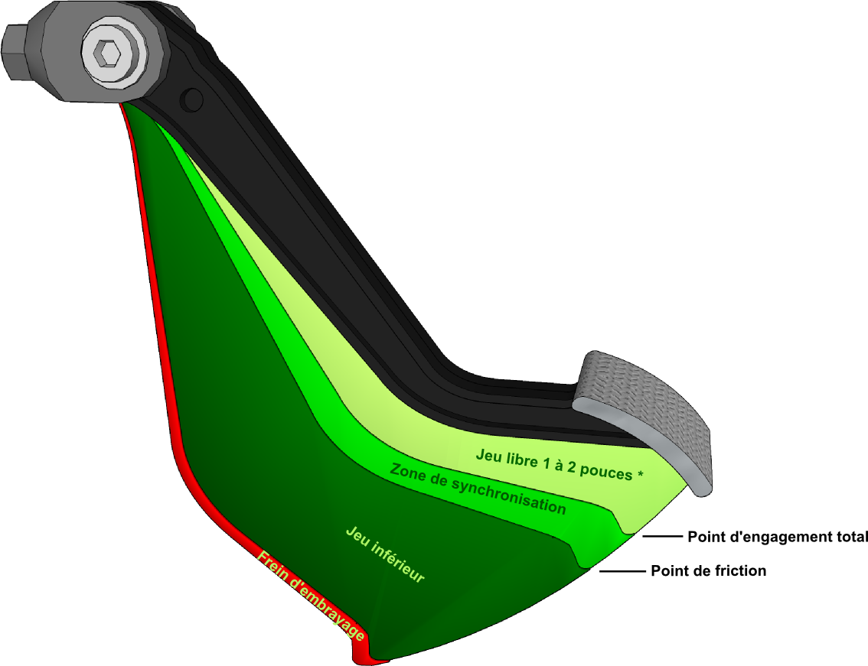
LA COURSE D’EMBRAYAGE:
Zone exclusivement utilisée pour engager un rapport de mise en mouvement ( ex: 1e ou R ) et lorsque le véhicule est immobile.

Slide 6
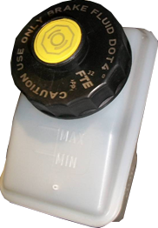
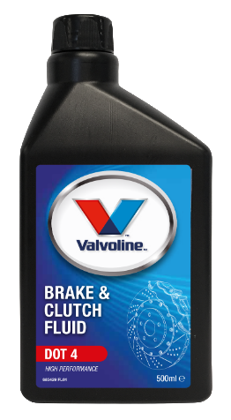
Fonctionnement hydraulique
Certains véhicules utilisent un système d’embrayage mécanique, alors que d’autres sont équipés d’un assistance hydraulique. Pour ces camions , il est donc normal d’avoir peu de jeu libre sur la pédale d’embrayage.
L’indice d’un embrayage à ajuster est la perte ou la faible efficacité du frein d’embrayage. Il est à noter que ces véhicules sont généralement équipés d’un embrayage à ajustement automatique, donc aucun ou peu d’ajustement devrait être nécessaire.
Le niveau de liquide du réservoir doit être vérifié quotidiennement. Dans notre exemple, du liquide à freins et embrayage DOT4 doit être utilisé. Toujours vérifier les spécifications du fabricant et aviser le mécanicien de toute baisse de niveau.
Certains fabricants offrent également l’assistance pneumatique jumelée à l’hydraulique, ce qui facilite grandement l’utilisation de la pédale d’embrayage.

Slide 7
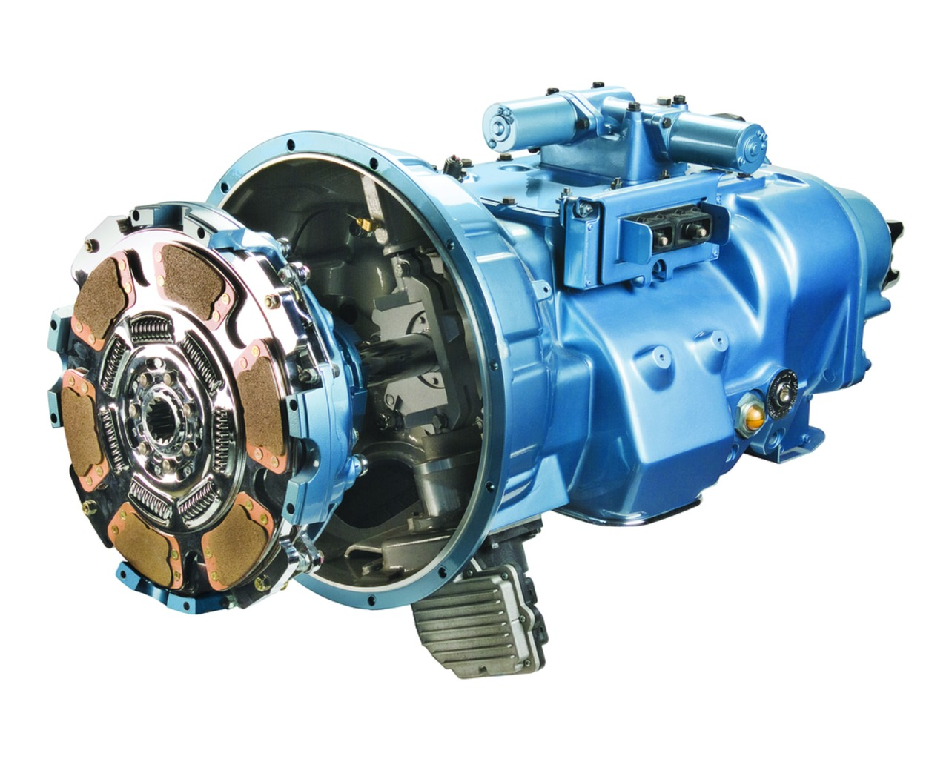
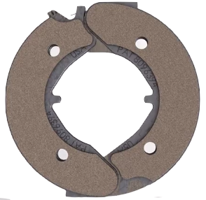
Le frein d’embrayage est positionné derrière l’embrayage, entre le roulement de butée “bearing” et la transmission

Slide 8
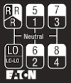
L’utilisation du frein d'embrayage est primordiale pour l’engagement du rapport initial. Comme son nom l’indique, il freine les engrenages de la transmission qui sont liés au moteur et qui tournent comme lui autour de 650 tr/min. Ainsi lorsque le véhicule est immobile, il est plus facile de jumeler les engrenages immobiles qui sont reliés aux ponts arrière avec les engrenages qui sont reliés au moteur.
La mise en mouvement au point de friction dans un rapport approprié est indispensable pour un décollage en douceur. Il n’est pas nécessaire, voire non recommandé, d’appuyer sur l’accélérateur au moment du relâchement de la pédale d’embrayage. Le couple élevé d’un moteur diesel au ralenti est suffisant pour mettre le véhicule en mouvement, et ce, même dans une pente ascendante.
Lors de l'exécution de manœuvres à très basse vitesse - par exemple un recentrage entre deux remorques ou même à l’approche des pompes à carburant - il est très important de choisir le plus petit rapport possible, plutôt que de laisser glisser l’embrayage en deuxième ou troisième rapport.
L’utilisation

Slide 9
Le double-embrayage
L’utilisation de l’embrayage a surtout pour but de diminuer les risques de bris mécaniques lors des changements de vitesse. La rupture momentanée du couple-moteur sur la transmission facilite la sortie et l’entrée adéquate des rapports.
Appuyer sur l’embrayage lors des sorties et entrées de rapports permet donc de synchroniser les engrenages au moment où l'embrayage est relâché et ainsi de favoriser des changements de rapports fluides.

Slide 10
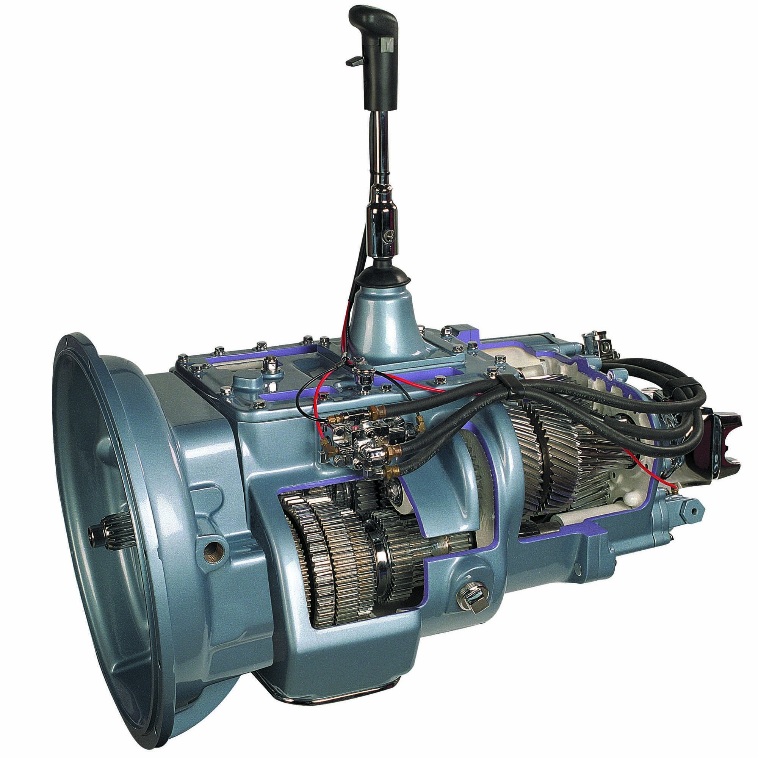
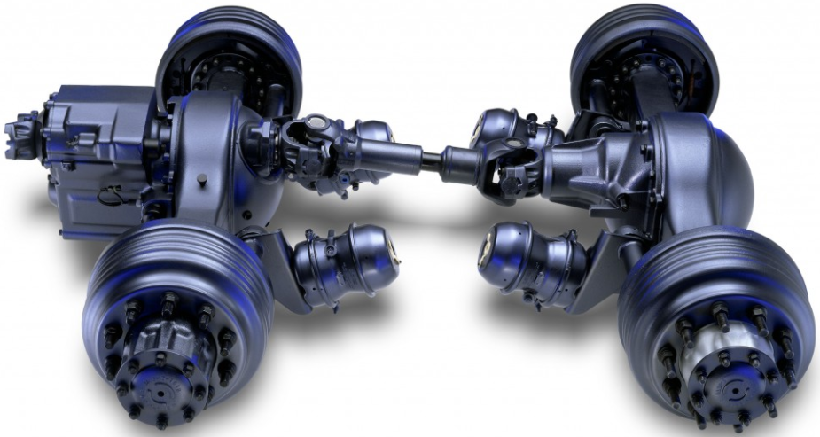
Le double-embrayage
Cette façon de faire élimine donc presque tous les risques de bris à la transmission, à l’arbre de commande et aux ponts arrière.

Slide 11
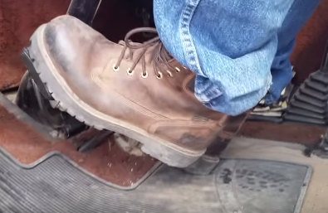
Anomalies
La conduite du véhicule avec le pied constamment sur la pédale d’embrayage diminue la durée de vie du roulement de butée. Il est donc important de prendre l’habitude de remettre le pied au sol dès que l’on cesse les changements de rapports. De même lors de marches arrière, le fait d'exécuter la manœuvre en laissant glisser l’embrayage occasionne de la surchauffe et de l’usure prématurée de celle-ci.
La pratique de la mise en mouvement avec le point de friction a pour but de s’assurer que le véhicule est bien immobile lors de l’utilisation du frein d’embrayage. En fait, en utilisant le frein d’embrayage alors que le véhicule bouge aurait pour effet de réduire de beaucoup sa durée de vie. Ainsi, une fois en mauvais état, l’engagement du rapport initial s’avérerait très difficile car les engrenages de la transmission reliés au moteur seraient constamment en mouvement.
La mise en mouvement du véhicule avec le pied sur l’accélérateur ou avec un rapport de vitesse trop élevé occasionne du glissement excessif, donc, une usure prématurée du mécanisme d’embrayage . De plus, l’opération d’un véhicule avec un embrayage nécessitant un ajustement pourrait avoir pour effet de réduire considérablement sa durée de vie, voire même provoquer une panne.

